Slide 1
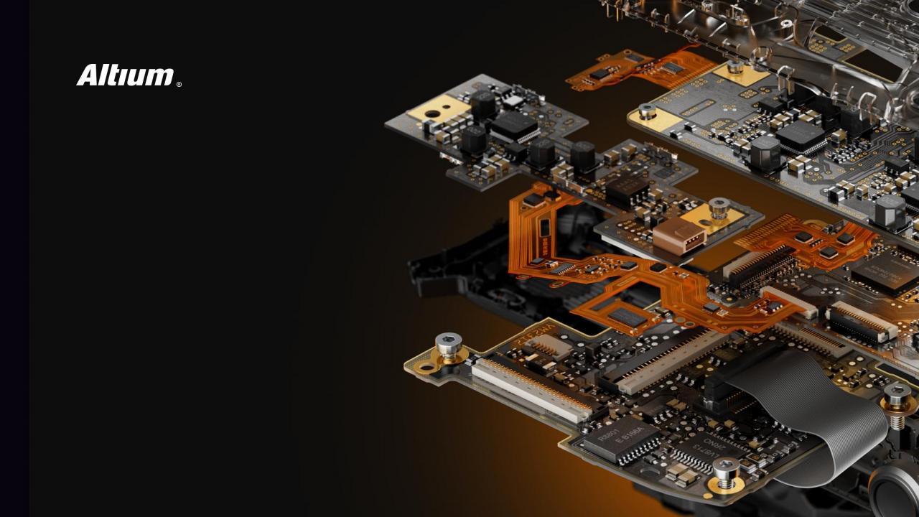
USB转串口电路绘制
JHP 硬件工作室
杜工

